Slide 1


Slide 2
简介
曹冬林
实验室：智能多媒体实验室
E-mail：another@xmu.edu.cn
课程群：钉钉DSQJ7005
课件：
https://box.xmu.edu.cn/share/3c706b2a93f644616a4bfadacd 访问密码：7rb5

Slide 3
课程简介
考核方式
闭卷考试
计分方式
书面作业占20%，实验30%，闭卷考试50%

Slide 4
课程简介
操作系统是什么？
如何使用操作系统？
如何评价操作系统？
如何利用操作系统设计应用程序？
如何设计系统程序？
如何设计操作系统？

Slide 5


Slide 6
操作系统
利用一个或多个处理器的硬件资源
为系统用户提供一组服务
管理辅存和I/O设备

Slide 7
基本元素
处理器
主存
  通常指实际存储器或主存储器
  断电后容易丢失数据
I/O 模块
  辅助存储器
  通信设备
  终端
系统总线
  在处理器、存储器和I/O模块之间进行通信

Slide 8
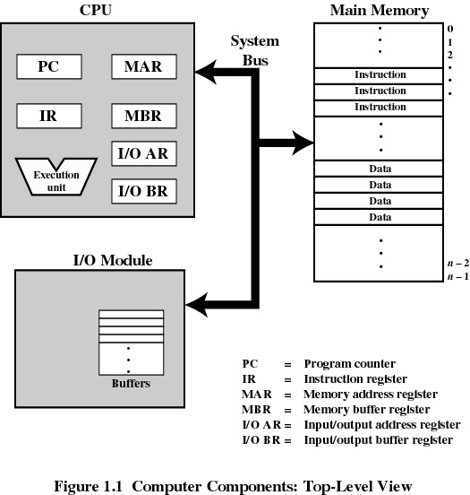
顶层计算机部件
PC 程序计数器
IR 指令寄存器
MAR 存储器地址寄存器
MBR 存储器缓冲寄存器
I/O AR I/O地址寄存器
I/O BR I/O缓冲寄存器

Slide 9
处理器寄存器
用户可见寄存器
  优化这些寄存器的使用可以使得程序减少对主存的引用
控制和状态寄存器
  由处理器使用以控制处理器的操作
  由操作系统例程使用以控制程序的执行

Slide 10
用户可见寄存器
可以通过机器语言来引用
对所有程序可用，包括应用程序和系统程序
寄存器类型
  数据寄存器
  地址寄存器
    变址
    通常把BX和BP看作是基址寄存器，把SI和DI看作变址寄存器
    段指针
    段寄存器CS指向存放程序的内存段，段寄存器SS指向用于堆栈的内存段，段寄存器DS指向数据段，ES指向附加段
    栈指针
    ESP装有内存中当前栈的位置，EBP在函数中被用成指向局部变量的指针。

Slide 11
控制和状态寄存器
程序计数器(PC)
  包含要取的指令地址
指令寄存器 (IR)
  包含最近取得的指令
程序状态字(PSW)
  条件码
  中断 enable/disable
  系统模式和用户模式

Slide 12
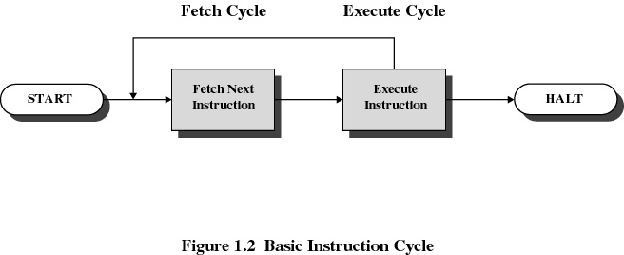
指令周期

Slide 13
取指令和执行指令
处理器从存储器中取一条指令
程序计数器记录下一次要取的指令地址
程序计数器自增1

Slide 14
指令寄存器
取得的指令放置在指令寄存器中
指令动作类型
  处理器-存储器
    处理器和存储器之间传送数据
  处理器-I/O
    处理器和I/O设备之间传送数据
  数据处理
    数据的算术或逻辑操作
  控制
    指定修改后的执行顺序

Slide 15
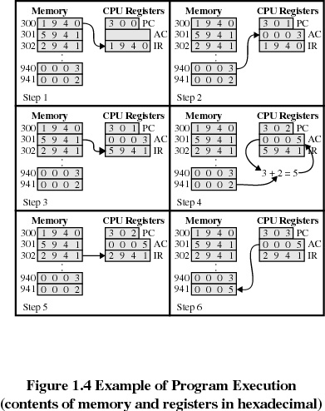
程序执行的例子
PC 程序计数器
AC 累加器的数据寄存器
IR 指令寄存器
指令：
1：从存储器中加载AC
2：把AC的内容存储到存储器中
5：从存储器中加到AC中

Slide 16
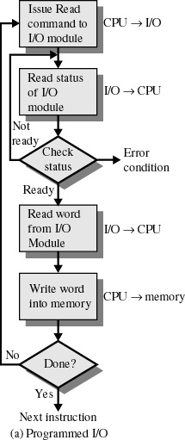
程序控制I/O
I/O 模块执行指令
设置I/O状态寄存器的相应数据位
不中断处理器
处理器检查状态直到操作完成

Slide 17
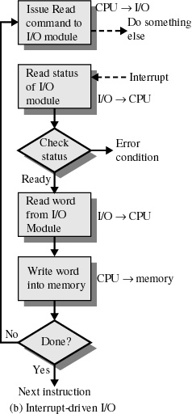
中断驱动 I/O
当I/O模块准备交换数据时，处理器被中断
处理器有空闲处理其他事务
消除了不必要的等待
每字节的读写操作都经过处理器，因此处理器依然需要花费许多时间

Slide 18
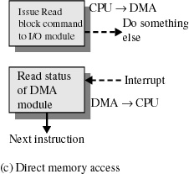
直接存储器访问
直接从存储器读取或写入数据块
任务完成时才发送中断信号
处理器仅仅在传输开始和结束时参与其中

Slide 19
直接存储器访问(DMA)
I/O 模块直接与内存进行数据交换
处理器授权 I/O 模块读取和写入存储器
免去处理器负责数据交换的任务
处理器可以有空间做其他事务

Slide 20
中断
中断正常的指令执行序列
提高处理效率

Slide 21
中断的分类
程序中断
  算术溢出
  除数为0
  执行非法指令
  访问用户存储空间外的地址
时间中断
I/O中断
硬件失效中断

Slide 22
中断处理程序
该程序判断中断的性质并执行相应的中断处理操作
发生中断后，控制将转至中断处理程序
一般中断处理程序是操作系统的一部分

Slide 23
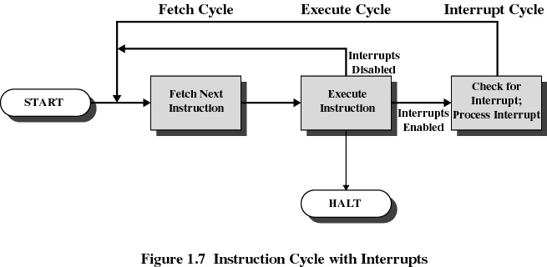
中断和指令周期

Slide 24
中断和指令周期
处理器检查是否有中断
若没有中断，则取当前程序的下一条指令
若有中断，则挂起当前程序并执行中断处理程序

Slide 25
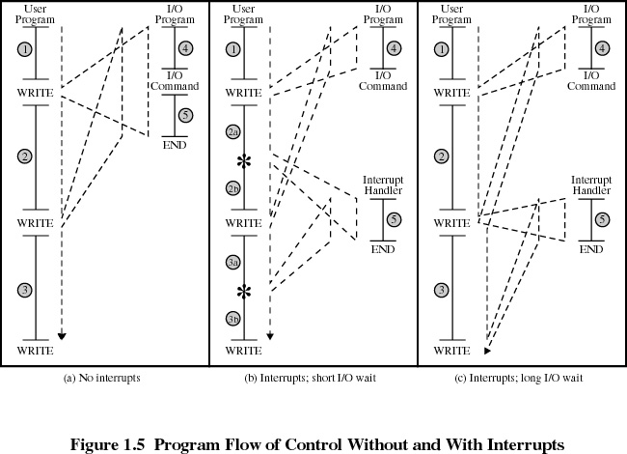

Slide 26
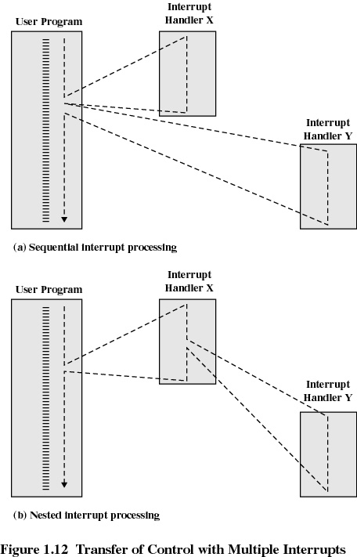
多个中断
正在处理中断时，禁止再发生中断
  处理器忽略任何新的中断请求信号
  定义中断优先级，在低优先级中断运行时允许高优先级的中断执行

Slide 27
多道程序
处理器有多个程序需要执行
程序的执行序列依赖于相对优先级以及是否等待I/O
中断处理程序执行完，控制权并不一定返回到中断前的程序，而可能转移到具有更高优先级的程序

Slide 28
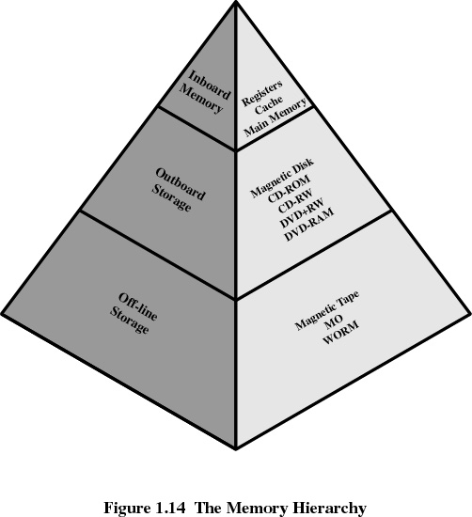
存储器的层次结构

Slide 29
自顶向下
每bit价格减少
容量增加
访问时间增加
处理器访问存储器的频率减少
  访问局部性原理
  假设一级存储器一个字节访问时间为0.1微秒，二级存储器一个字节访问时间为1微秒，若95%的存储发生在一级存储器cache中，访问一个字节的平均存取时间计算方式为：
  （0.95）*（0.1）+（0.05）*（0.1+1）=0.15微秒

Slide 30
磁盘高速缓冲
一部分的主存被用作缓冲区，用于临时存放从磁盘读取的数据
磁盘成簇写，提高磁盘性能
一些被写出的数据可能很快就被引用到。这种情况下，从软件缓冲中读取比从磁盘中读取快。

Slide 31
高速缓冲存储器
对操作系统不可见
处理器的速度远快于存储器访问速度
包含一部分主存的内容
处理器先检查高速缓冲存储器数据是否存在
若不存在，则将存储器中包含数据的存储块读入高速缓冲存储器

Slide 32
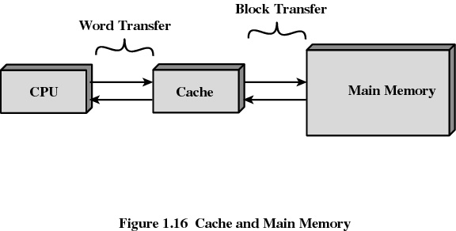
高速缓冲存储器

Slide 33
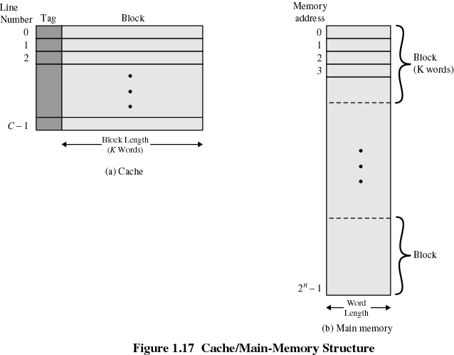
Cache/Main Memory System
0

Slide 34
Cache设计
Cache大小
块大小
映射函数
交换算法
  最近最少使用算法（LRU）
写策略
  更新后写
  换出时写

Slide 35

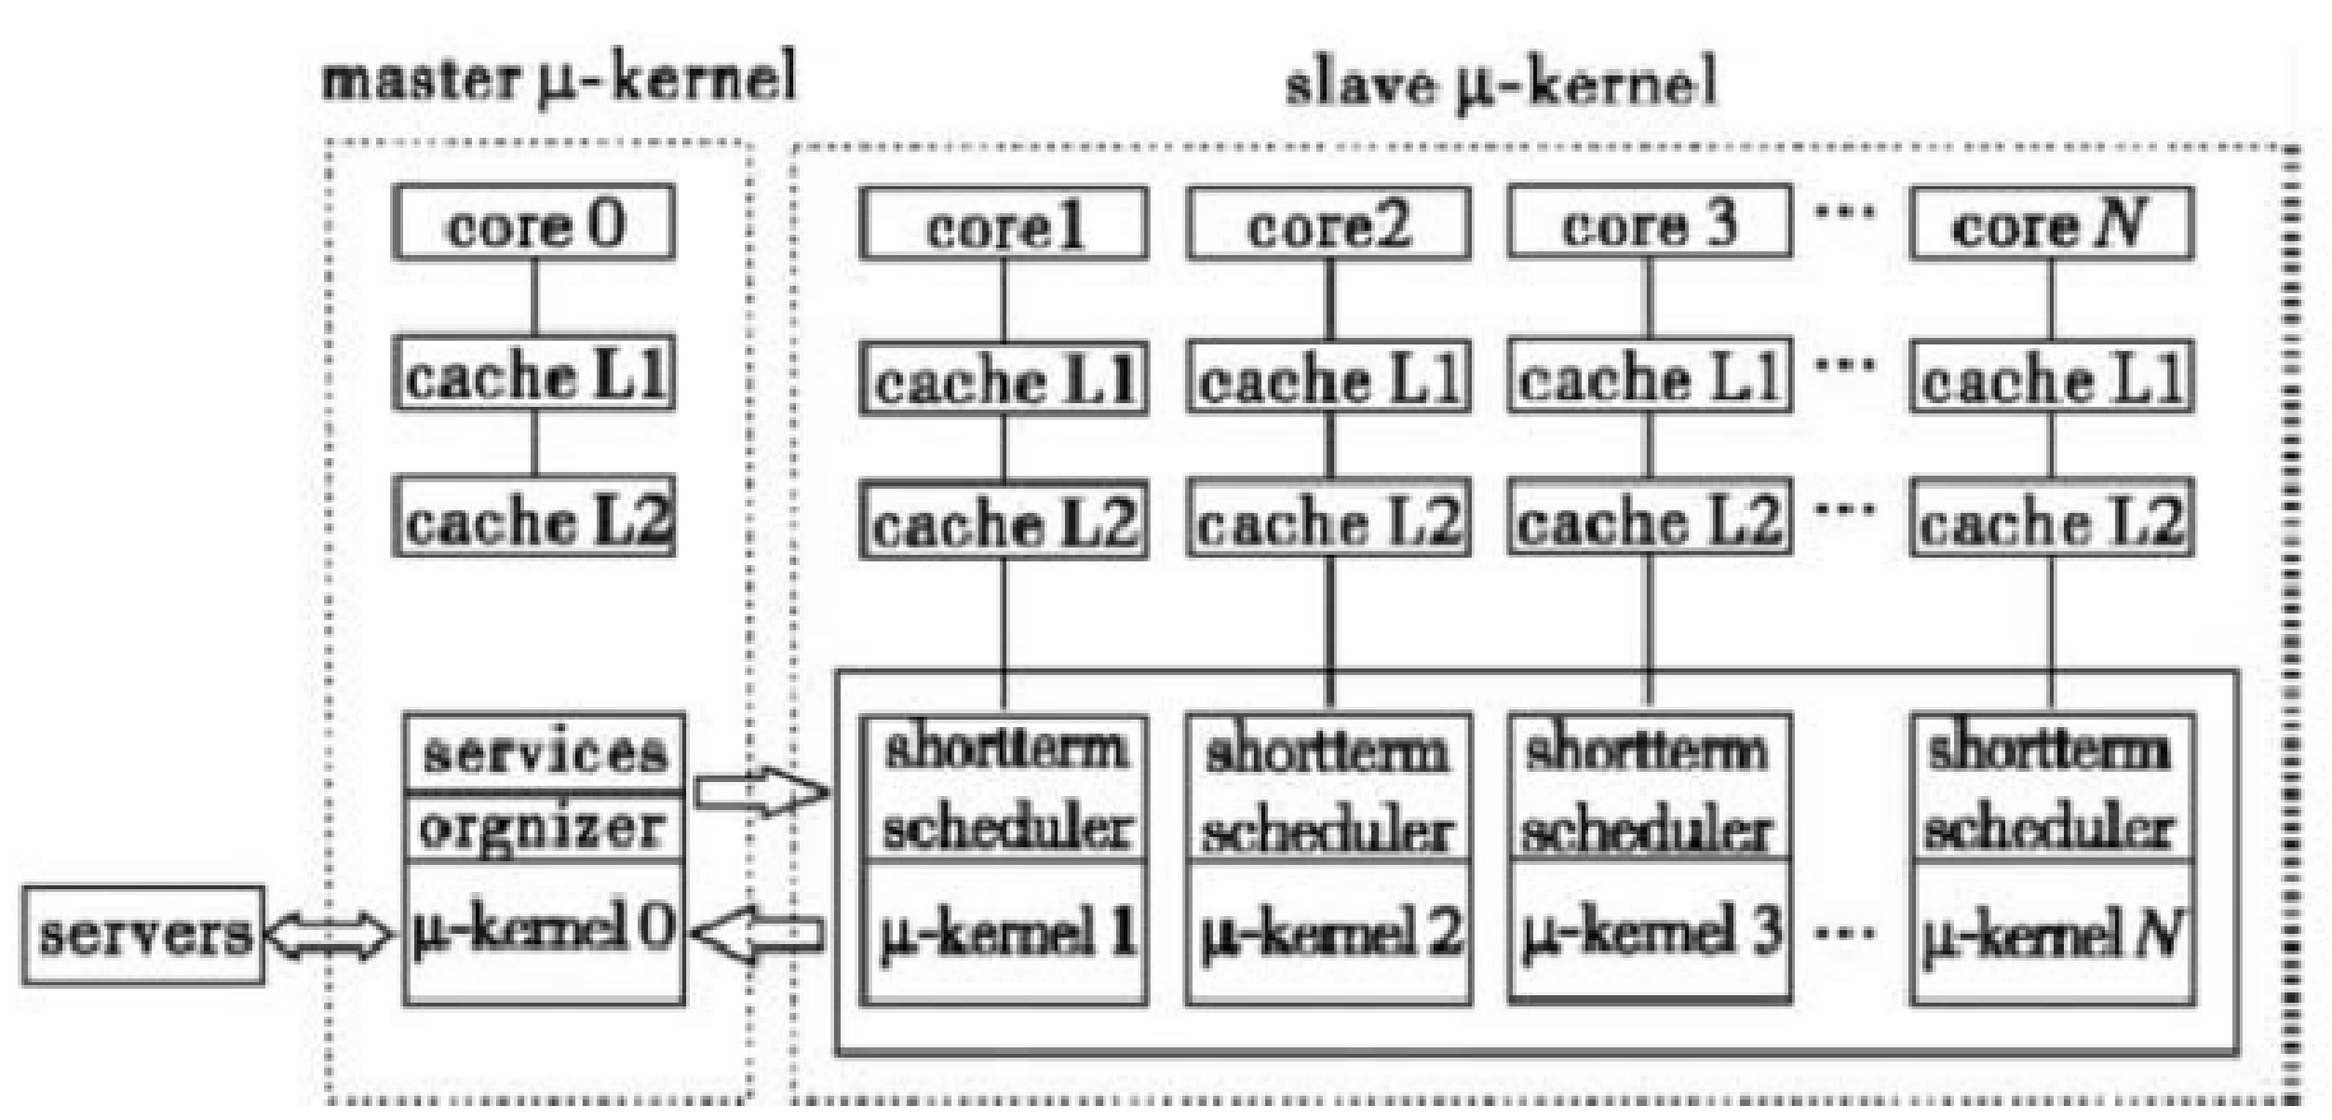
主从式结构

Slide 36
Bootstrap loader (“boot sector”)
1
0x0000100
BIOS loader
0x0001000
Fetch Unit
PC
0000100
Decode Unit
IR
…
Primary Memory
Execute Unit

Slide 37
操作系统启动引导程序
Bootstrap loader (“boot sector”)
1
0x0000100
2
BIOS loader
0x0001000
Fetch Unit
Loader
0x0008000
PC
0001000
Decode Unit
IR
…
Primary Memory
Execute Unit

Slide 38
操作系统启动引导程序
Bootstrap loader (“boot sector”)
1
0x0000100
2
BIOS loader
0x0001000
Fetch Unit
Loader
0x0008000
3
PC
0008000
Decode Unit
0x000A000
OS
IR
…
Primary Memory
Execute Unit

Slide 39
Bootstrap loader (“boot sector”)
1
0x0000100
2
BIOS loader
0x0001000
Fetch Unit
Loader
0x0008000
3
PC
000A000
Decode Unit
0x000A000
OS
IR
…
Primary Memory
Execute Unit
4. Initialize hardware
5. Create user environment
6. …

